Slide 1
Dossier UKRAINE
Chronologie des faits importants depuis février 2022
cliquez pour passer à la page suivante

Slide 3
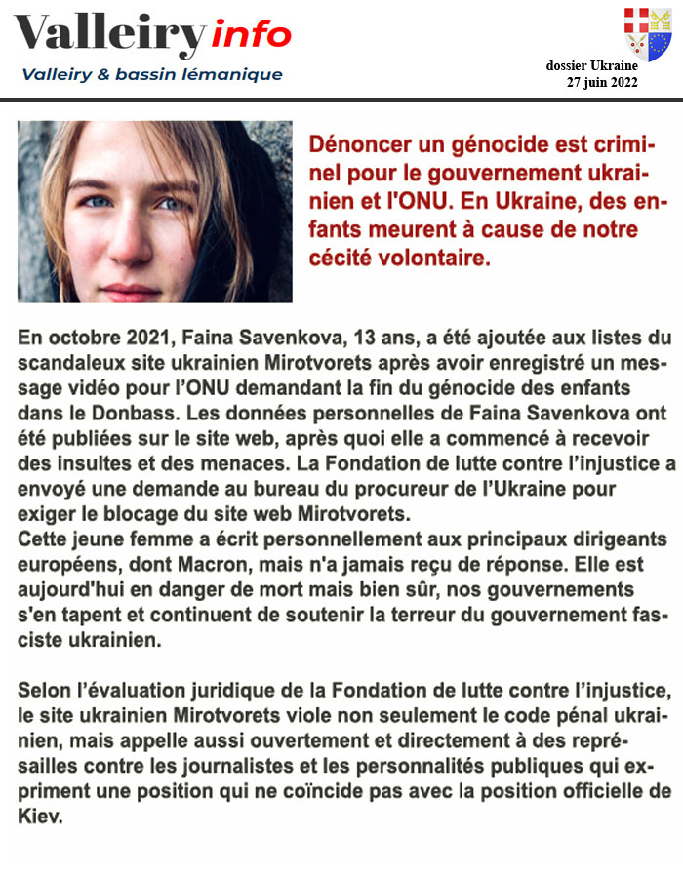
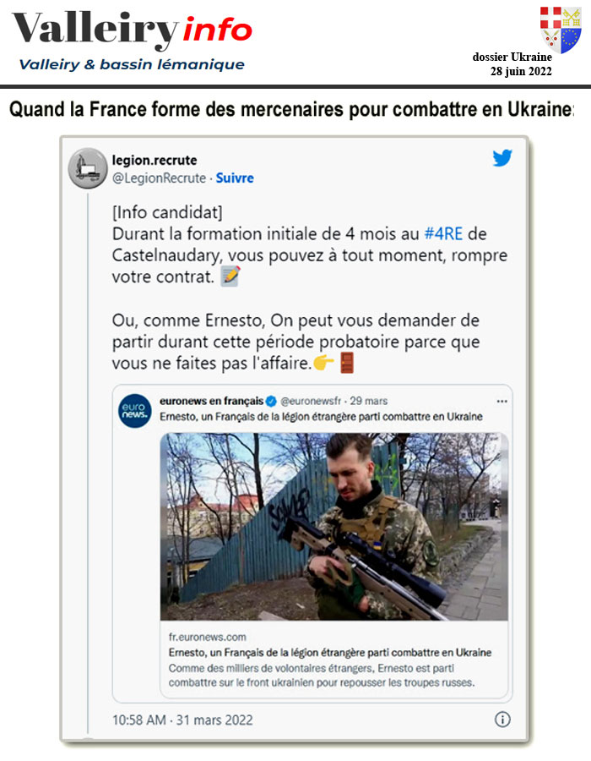
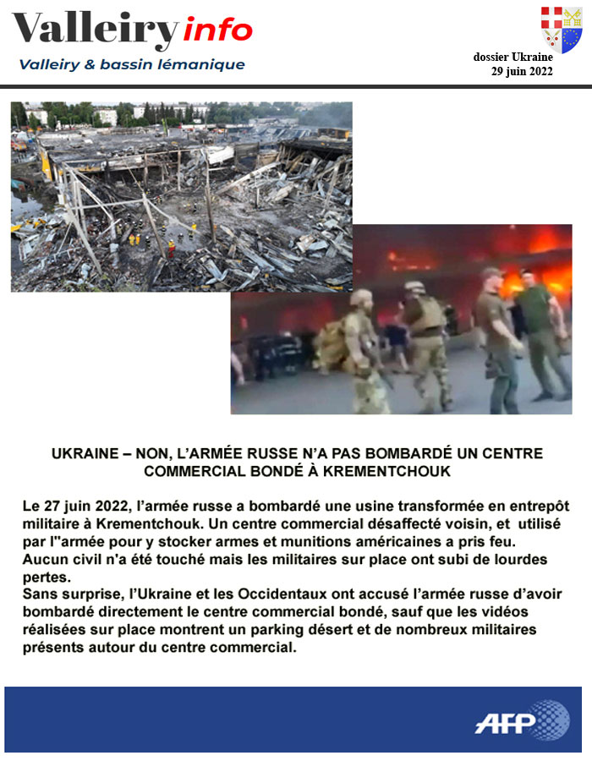

Slide 4
